Slide 1


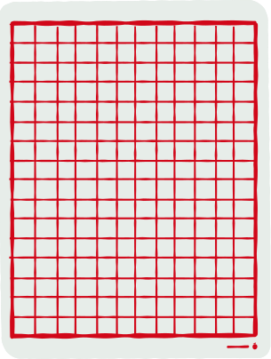


PYTHON
AULA 3

Slide 2

BEM - VINDOS!
AGENDA
Hoje iremos revisar váriavel e entrada e saída

Slide 3

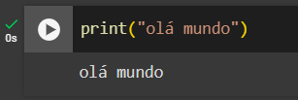
SAIDA NO PYTHON
Saídas é qualquer informação que o programa mostra para o usuário. Isso pode ser texto, número, gráfico, imagen, som e outros.
A principal saída que temos é o comando de imprimir na tela, print()
Para imprimir texto usamos aspas (““) dentro do print

Slide 4
Exercícios para praticar
Ex 01
Ex 02
Imprima seu nome e idade, exemplo, “Rafael 12 anos”
Imprima “Olá Mundo!”
Ex 03
Imprima (“Nome: ”,nome “Idade: ”, idade) e substitua nome e idade por seu nome e idade

Slide 5
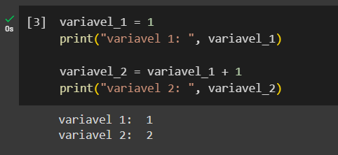
VARIÁVEIS NO PYTHON
Váriáveis guardam alguma informação para serem usadas nos códigos em sequência.
1 - São definidas com o nome e o valor, por exemplo, variavel = 1
2 - Não podem iniciar com números
2 - Não podem ter caractéres especiais (ex: ´, @,#...)
3 - Não podem ter espaços

Slide 6
Exercícios para praticar
Ex 04
Ex 05
Encontre o ano que nasceu!
Faça uma variável com seu nome, coloque nela a sua idade, subtraia do ano atual e imprima
Encontre a média da sua idade e do seu melhor amigo!
Faça uma variável media, some sua idade e do seu amigo, divida por 2 para encontrar a média e imprima
Exemplo
Exemplo
nome = idade - 2024
print(nome)
media = (idade1 + idade2)/2
print(soma)

Slide 7
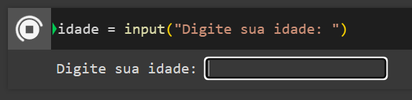
ENTRADA NO PYTHON
Entradas são informações que o programa recebe do usuário.
Usamos a função input() para receber um valor, e armazenamos isso em uma variável.
Por exemplo, quando pedimos para um usuário digitar sua idade, essa idade é uma entrada e armazenamos isso em uma variável.

Slide 8
Exercícios para praticar
Ex 06
Ex 07
Faça uma variável idade para receber uma idade recebida pelo usuário (igual exemplo no slide anterior)
e imprima essa variável
Faça uma variável nome para receber o seu nome e uma variável para receber o dia que nasceu, depois imprima as duas variáveis do mesmo print()
Ex 08
Refaça o Ex 06, além disso, faça uma variável ano para receber o ano atual pelo usuário e imprima a subtração entre os dois para descobri o ano que nasceu

